Slide 1

Курсовая работа тема: разработка web‑сервиса «Интернет-магазин мебели»
ГОСУДАРСТВЕННОЕ АВТОНОМНОЕ ПРОФЕССИОНАЛЬНОЕ ОБРАЗОВАТЕЛЬНОЕ УЧРЕЖДЕНИЕ ИРКУТСКОЙ ОБЛАСТИ «АНГАРСКИЙ ТЕХНИКУМ СТРОИТЕЛЬНЫХ ТЕХНОЛОГИЙ»
Разработал: Николаенко А.И.
Руководитель: Денисюк А.В.

Slide 2

Актуальность работы:
Цель работы:
рост онлайн-сегмента мебельного рынка и возможность создания эффективных решений на базе современных технологий без привлечения крупных ресурсов
Провести анализ существующих решений в сфере онлайн-продаж мебели и определить ключевые требования к функционалу интернет-магазина.
Выбрать подходящие технологии и инструменты для разработки.
Разработать архитектуру информационной системы с разделением на клиентскую и серверную часть.
Спроектировать реляционную модель базы данных.
Реализовать серверную часть, обеспечивающую управление каталогом товаров, аутентификацию пользователей, работу с корзиной и оформление заказов.
Разработать адаптивный пользовательский интерфейс
Цель работы:
проектирование и разработка интернет-магазина мебели с фокусом на реализацию базовых компонентов: адаптивного каталога товаров, системы фильтрации и сортировки, корзины покупок, личного кабинета пользователя и административной панели управления ассортиментом.

Slide 3

Выбор технологий
Django (Python)
MySQL
HTML/CSS/JS
Серверная часть
База данных
Клиентская часть
• ORM для работы с БД
• Реляционная модель
• Django-шаблоны (SSR)
• Встроенная админ-панель
• Целостность данных
• Адаптивная вёрстка
• Система аутентификации
• Высокая производительность
• CSS-анимации
• Django REST Framework
• Поддержка транзакций
• Интерактивные элементы
• Гибкая система индексов
• Единый base.html

Slide 4
Архитектура приложения
Клиент-серверная архитектура (Django SSR)
Модульная структура проекта
📁 apps/catalog
Каталог товаров, категории, изображения, фильтрация, поиск
КЛИЕНТ (Браузер)
HTML-шаблоны Django CSS-стили JavaScript
📁 apps/cart
Корзина пользователя, добавление/удаление товаров
⇅
📁 apps/orders
Оформление заказов, история покупок
СЕРВЕР (Django)
Views · Models · Forms URLs · Templates Apps: catalog, cart, orders, users
📁 apps/users
Регистрация, авторизация, профиль пользователя
📁 furniture_shop
Настройки Django-проекта, маршруты, конфигурация
⇅
БАЗА ДАННЫХ (MySQL)
Пользователи · Категории Товары · Изображения Корзины · Заказы
📁 templates
HTML-шаблоны, base.html и страницы приложений
📁 static / media
CSS, JS, иконки; изображения товаров

Slide 5
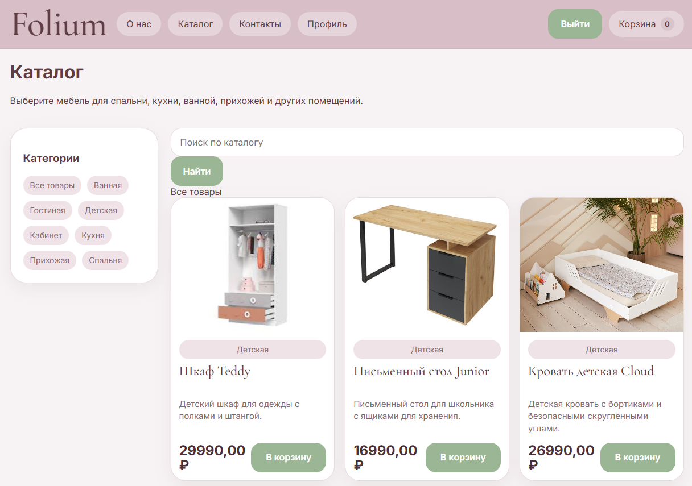
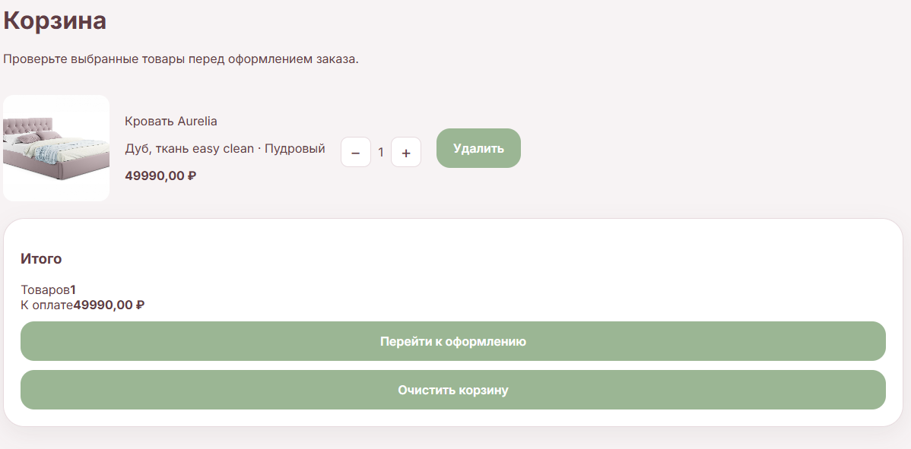

Slide 6
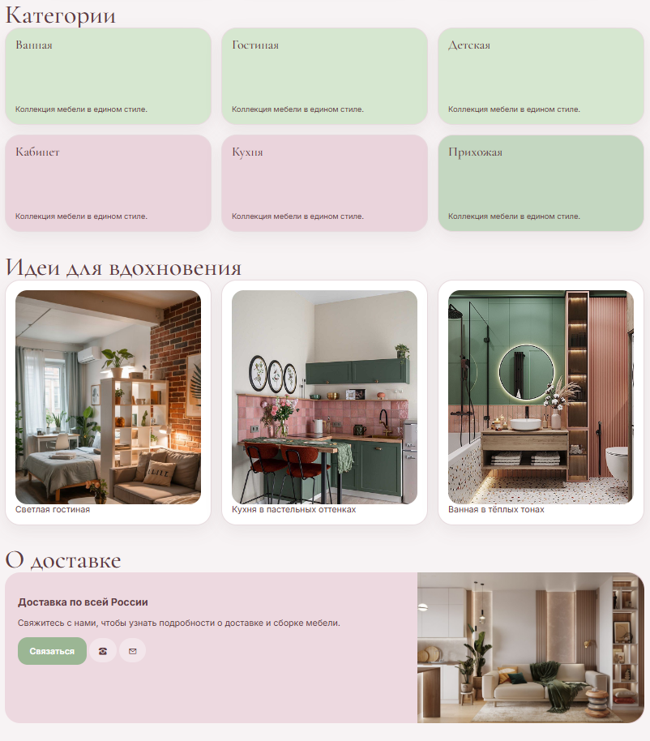
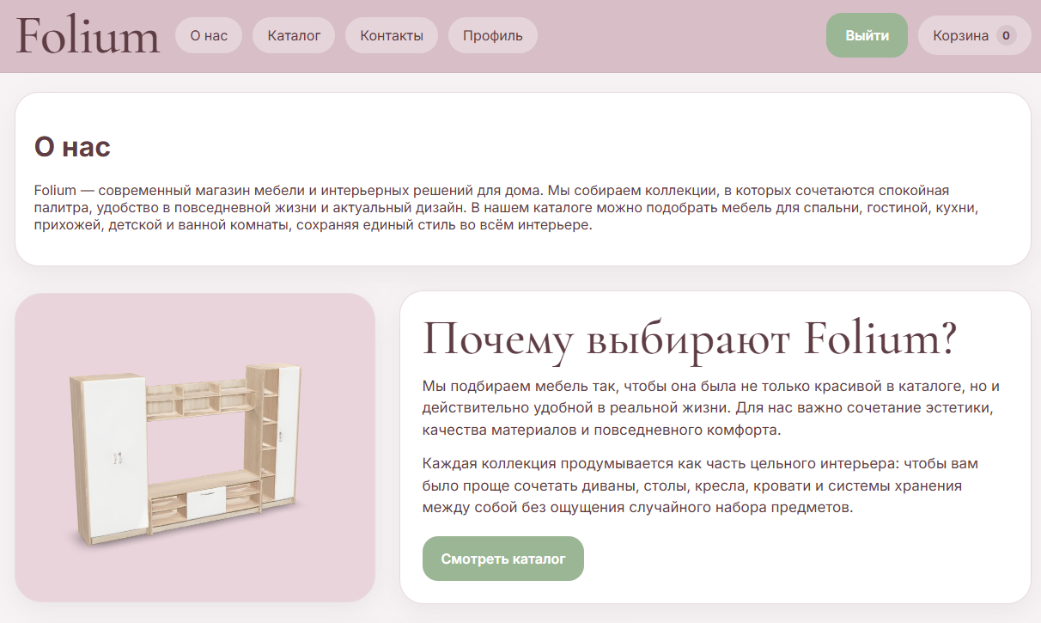

Slide 7

СПАСИБО ЗА ВНИМАНИЕ

